Slide 1
Результативність учнів:

Slide 2
Результати ЗНО з української мови 2017-2018 н/р
Кк учнів | ДПА ЗНО |  |  |  |  |  |  |  |  |  |  |  | Річна оцінка
 | 1 | 2 | 3 | 4 | 5 | 6 | 7 | 8 | 9 | 10 | 11 | 12 | 1 | 2 | 3 | 4 | 5 | 6 | 7 | 8 | 9 | 10 | 11 | 12
15 | 0 | 0 | 1 | 0 | 0 | 2 | 1 | 4 | 3 | 3 | 1 | 0 | 0 | 0 | 0 | 0 | 0 | 1 | 2 | 2 | 5 | 5 | 0 | 0

Slide 3
Результати ЗНО з української мови у порівнянні з річними досягненнями учнів 2017-2018 н/р
Високий Достатній Середній Початковий Високий Достатній Середній
ЗНО Річна

Slide 4
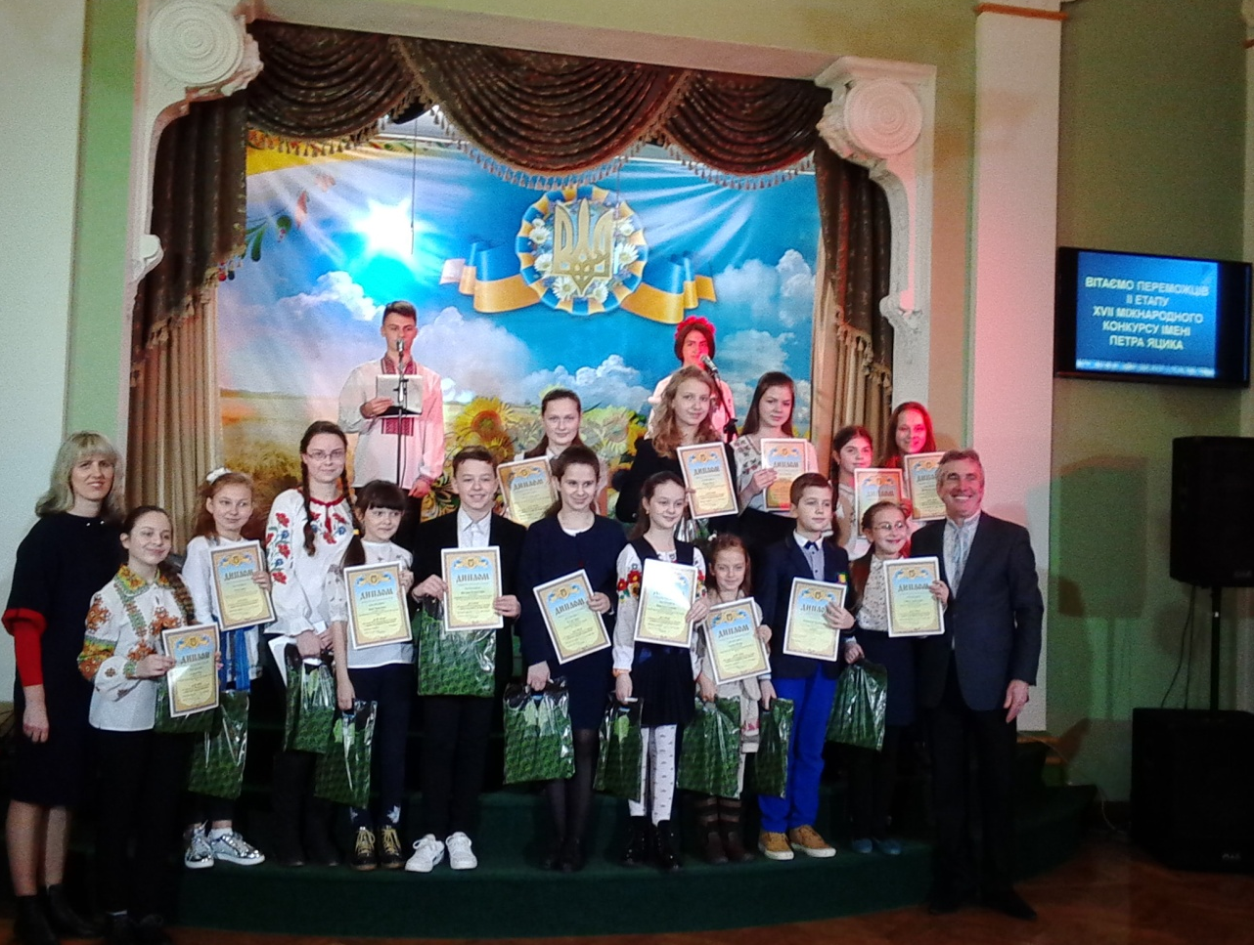
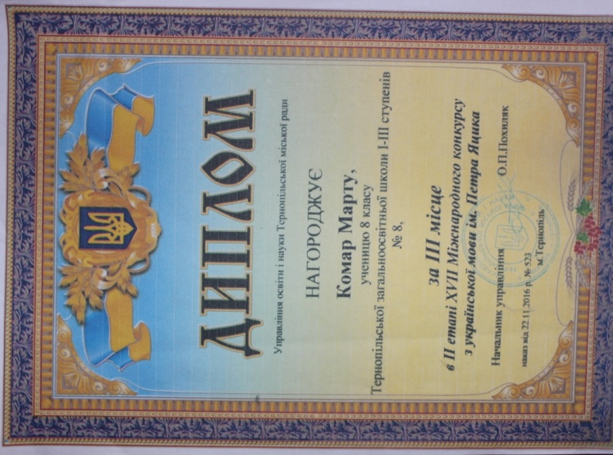
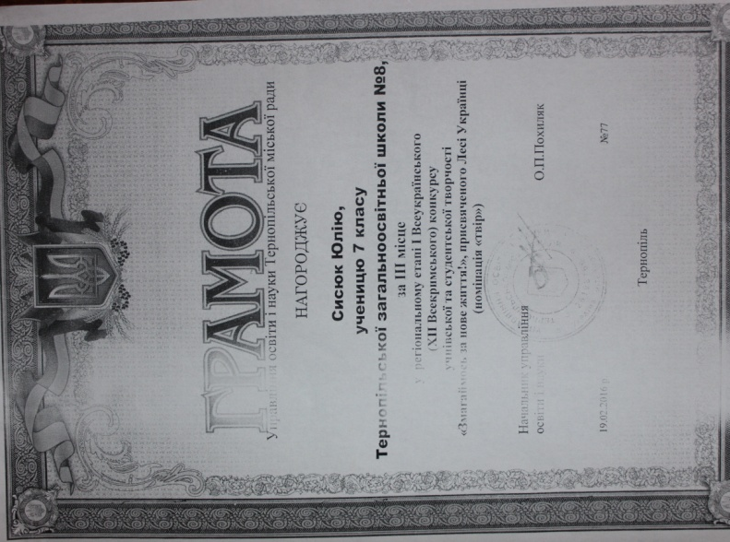
Результативність: Комар Марта- ІІІ місце у ІІ етапі Міжнародного конкурсу з української мови ім. Петра Яцика (2016 рік) ; ІІ місце у ІІ етапі Міжнародного конкурсу з української мови ім. Петра Яцика (2018 рік)
Сисюк Юлія- ІІІ місце
у регіональному етапі
І Всеукраїнського конкурсу”Змагаймось за нове життя”, присвяченого Лесі Українці (номінація “твір”) 19.02.2016 рік

Slide 5
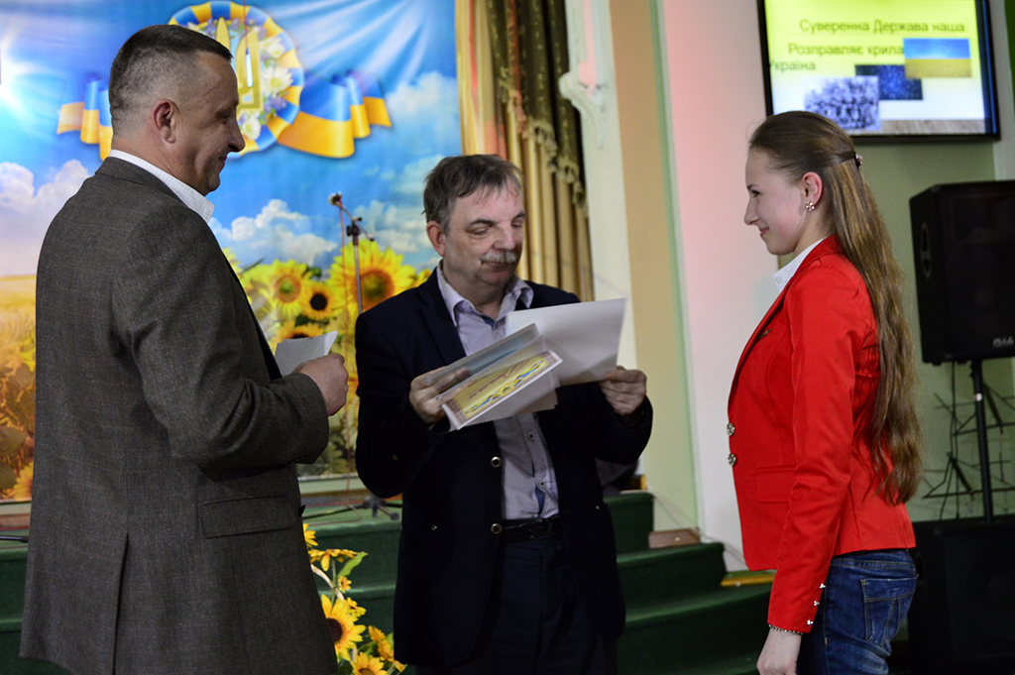
Учениця 11 класу Гнатьо Наталія отримала нагороду (диплом) за ІІІ місце в номінації “твір”. Журналістське есе на тему: “Герой небесного легіону” ( про кіборга Івана Вітишина, випускника нашої школи)
У рамках відзначення 75-ої річниці утворення УПА у Тернополі організували міський конкурс учнівських творів «Зродились ми великої години»

